Slide 1
世界盃足球賽資料庫
106522043 林唐正 106525006 汪瑞勛
106525007 賴彥丞

Slide 2


Slide 3
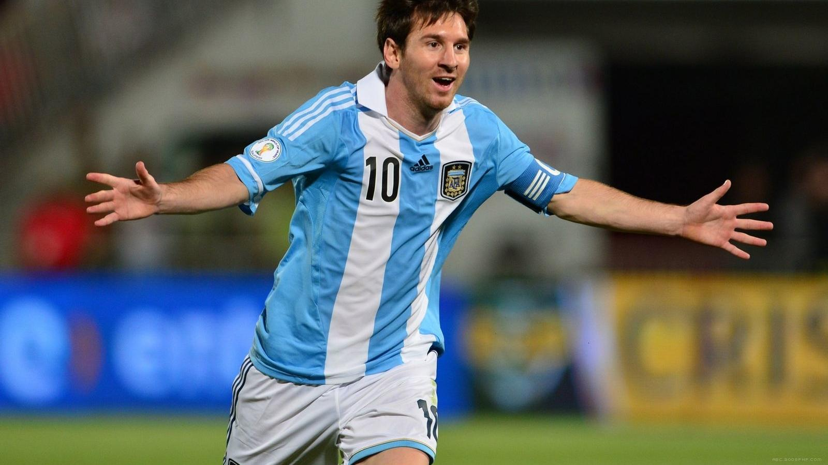
動機

Slide 4
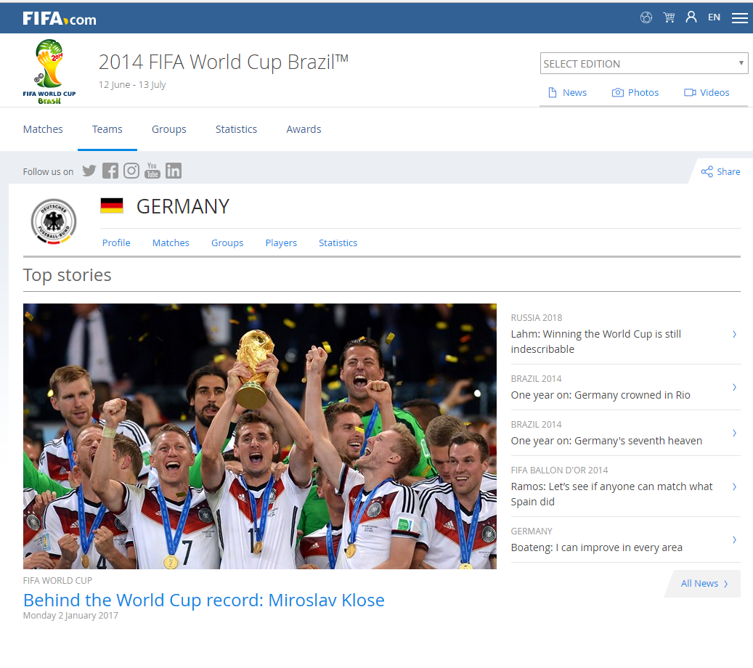
資料來源
以Java、 Python使用爬蟲從FIFA官方網站抓取資料，再使用SQL語法存入資料庫。

Slide 5
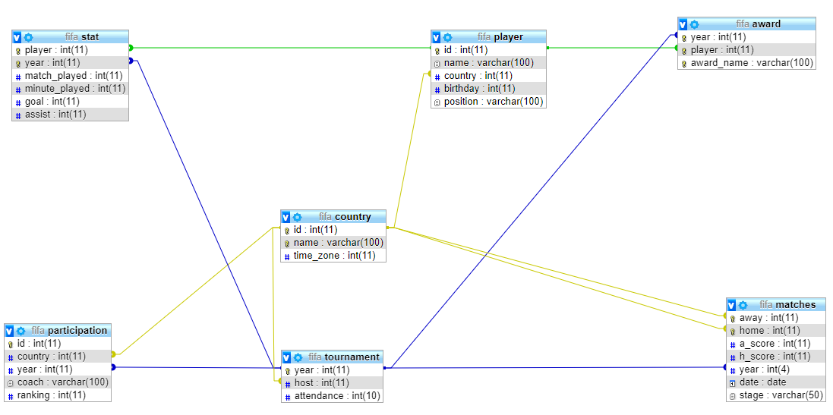
Database Schema

Slide 6
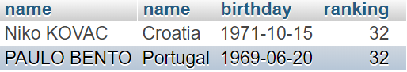
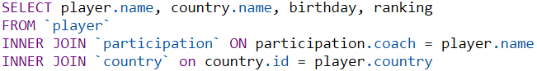
Fun Fact

Slide 7
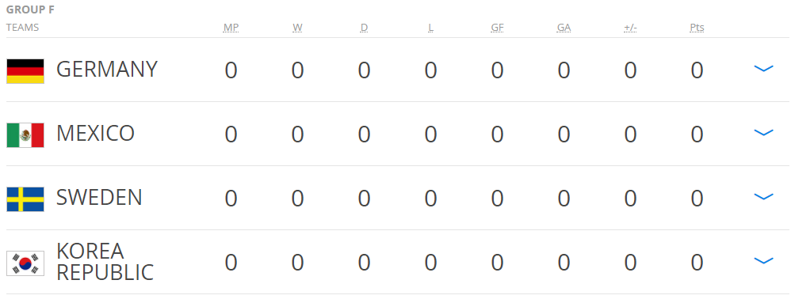
預測

Slide 8
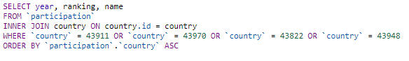
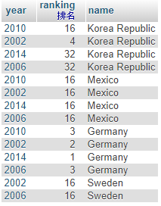
預測

Slide 9
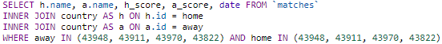
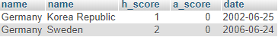
預測

Slide 10
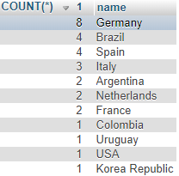
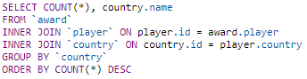
預測

Slide 11

Demo

